Slide 1
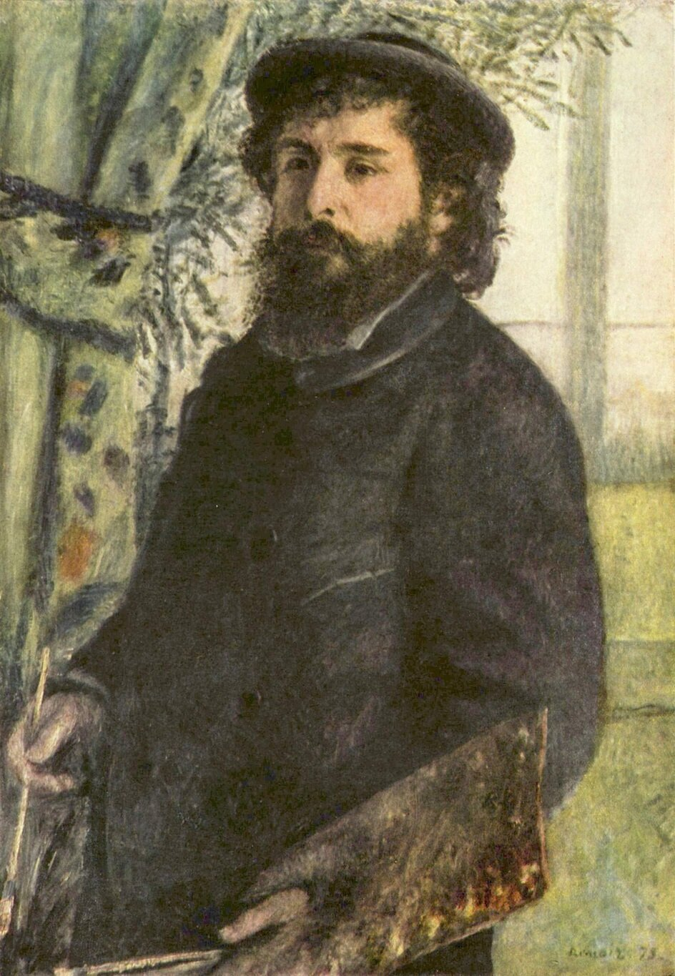
«Я пытался сделать невозможное — нарисовать сам свет».
Клод Оскар Моне

Slide 2
14 ноября 1840 года родился Клод Оскар Моне - французский художник, один из основателей импрессионизма, прошедший долгий путь от гонений, насмешек и нищеты до всемирного признания. Полотна французского живописца не спутаешь ни с кем.
Невозможно представить, что автор картины "Впечатление. Восход солнца" (именно эта картина, показанная на первой выставке импрессионистов в 1874 году, дала название целому направлению в искусстве), в детстве не очень-то любил рисовать пейзажи и ходить на пленэры. А вот карикатурист он был превосходный! Хорошо, что художник Эжен Буден, чьи работы выставлялись в том же Салоне, что и карикатуры Моне, оказался настойчивым, уговаривая Моне заняться рисованием на пленэре, и через полгода Клод сдался. Буден стал первым, кто открыл Моне мир света, воздуха и природы.

Slide 3
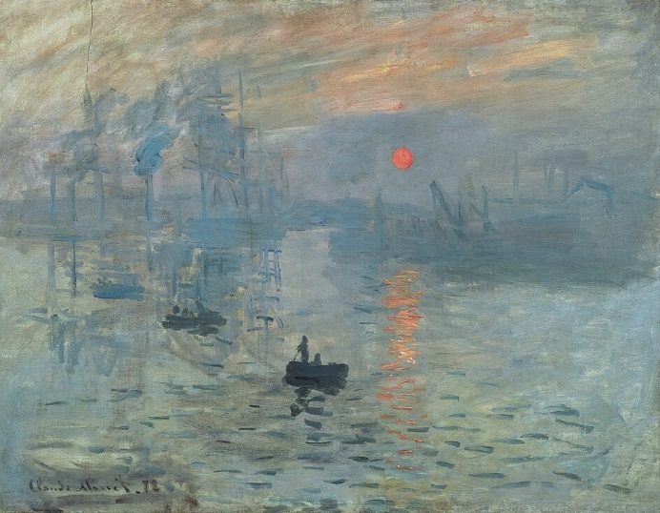
Клод Моне. Впечатление. Восход солнца

Slide 4
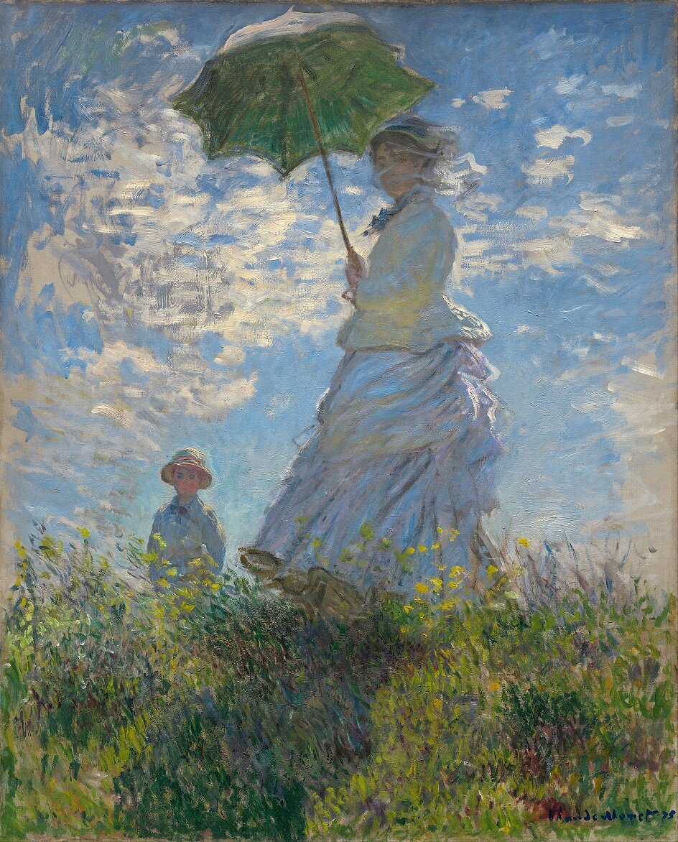
Слава пришла к Клоду Моне далеко не сразу. Много лет он провел
в крайней бедности и лишениях. Парижский Салон не принимал новаторские работы молодых авторов, и продаж почти не было.
В импрессионистической манере Клод Моне передает неодинаковую освещенность в зависимости от погоды, времени суток и года, используя для каждого состояния свою тональность палитры. Для описания картин великого импрессиониста трудно подобрать слова, их нужно чувствовать и понимать.
Клод Моне. Женщина с зонтиком

Slide 5
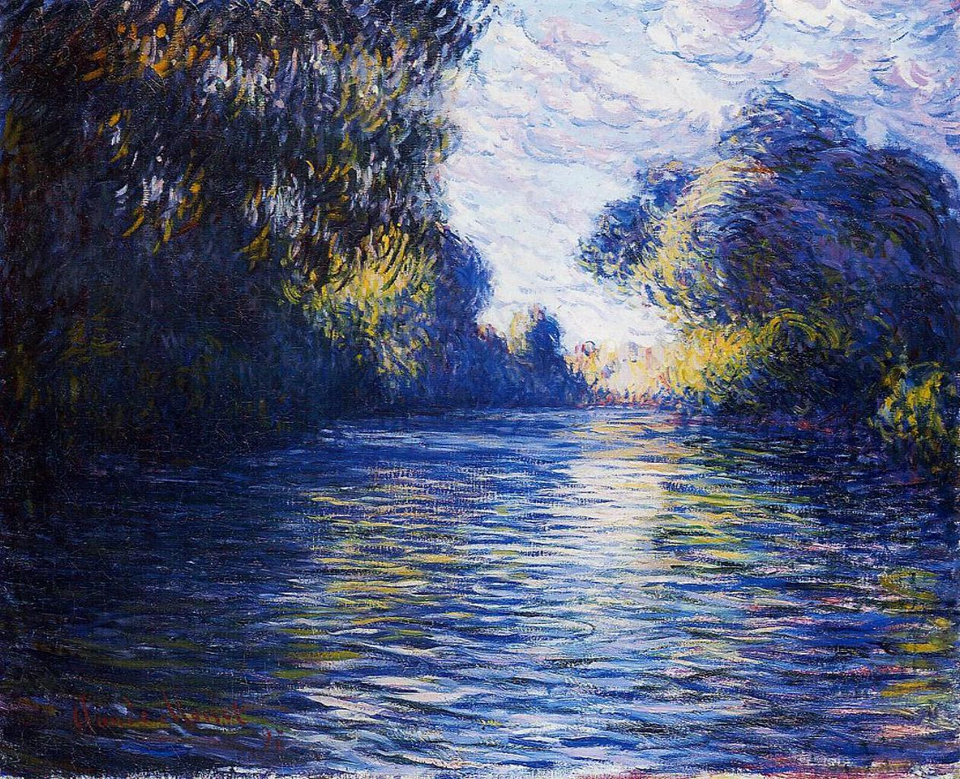
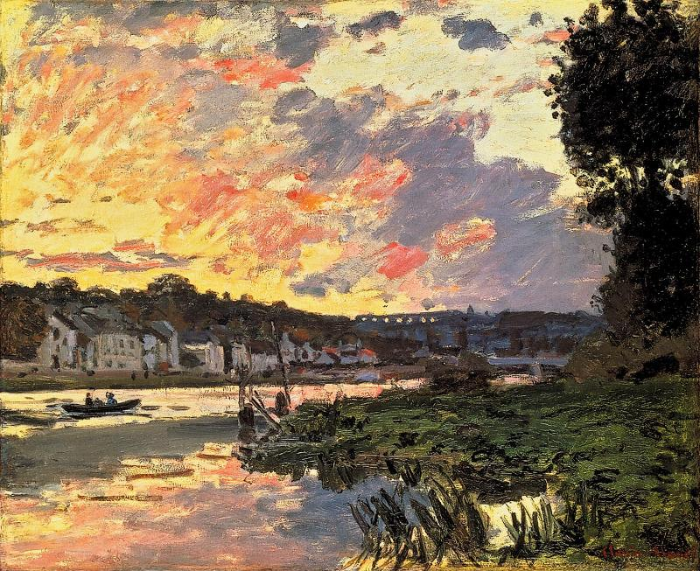
Клод Мане. Утро на Сене
Клод Моне. Река Сена

Slide 6
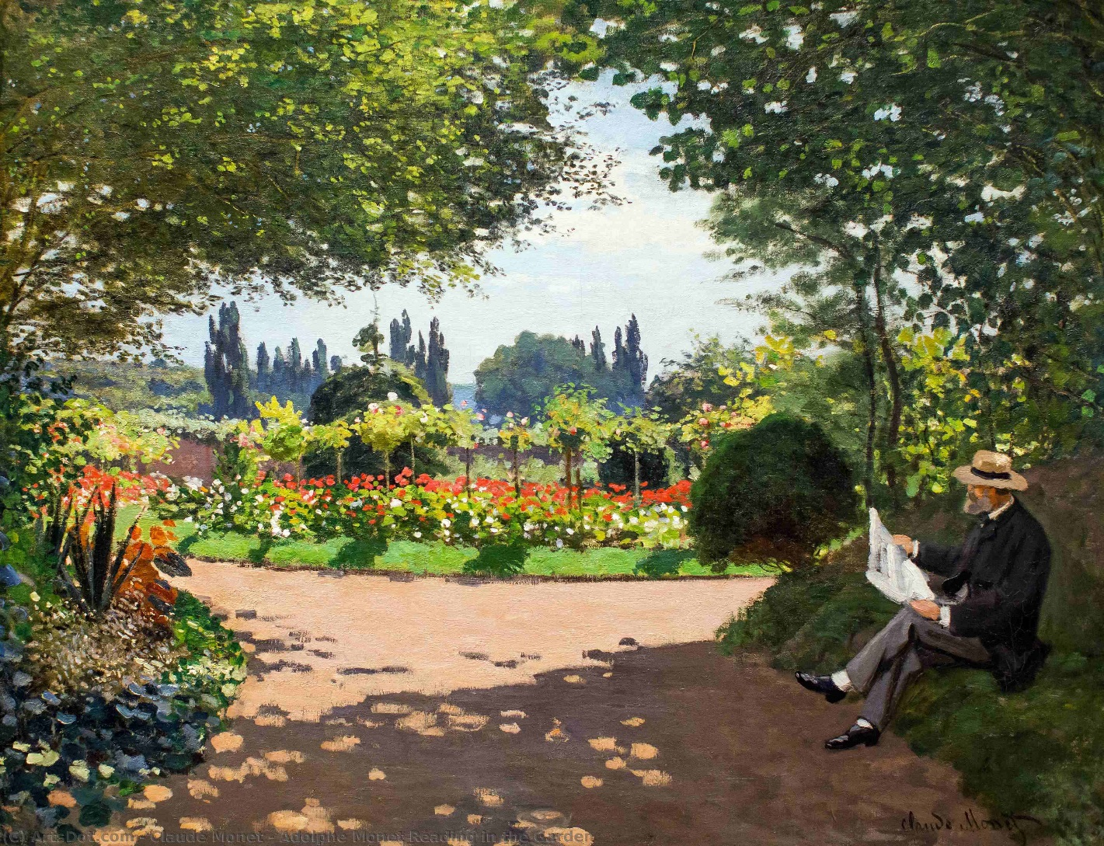
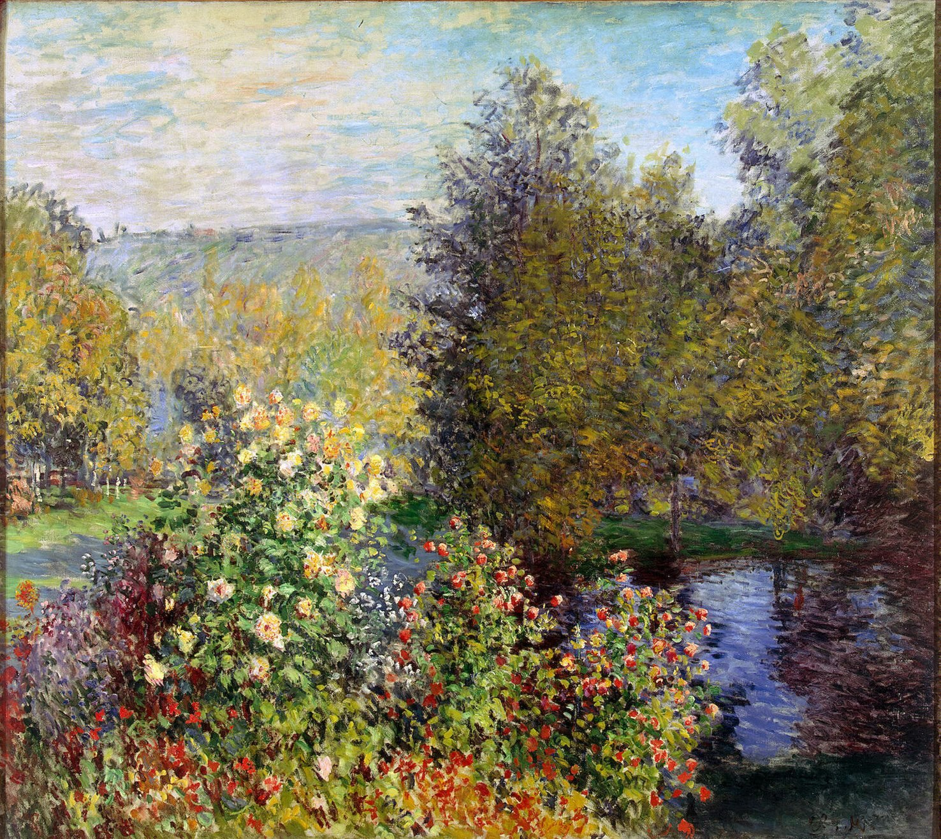
Клод Моне. Чтение в саду
Клод Моне. Лето

Slide 7
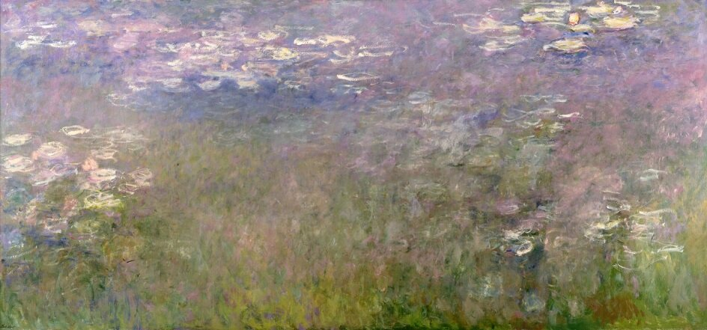
Художник прожил долгую жизнь, перенес две операции на глазах, после которых изменилось его цветовосприятие. Ультрафиолет он стал видеть в лиловом или голубом цвете. Это видно по его картинам, написанным после операции. В этот период большую часть времени он проводит в саду, создавая на своих полотнах таинственный мир воды и растений. Знаменитая серия его последних панно представлена разнообразными прудами с кувшинками и другими водными растениями.
Клод Моне. Водяные лилии

Slide 8
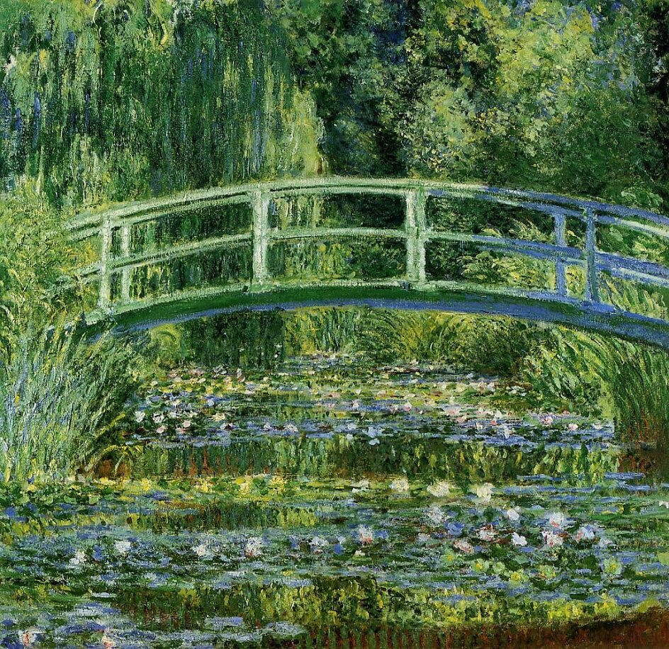
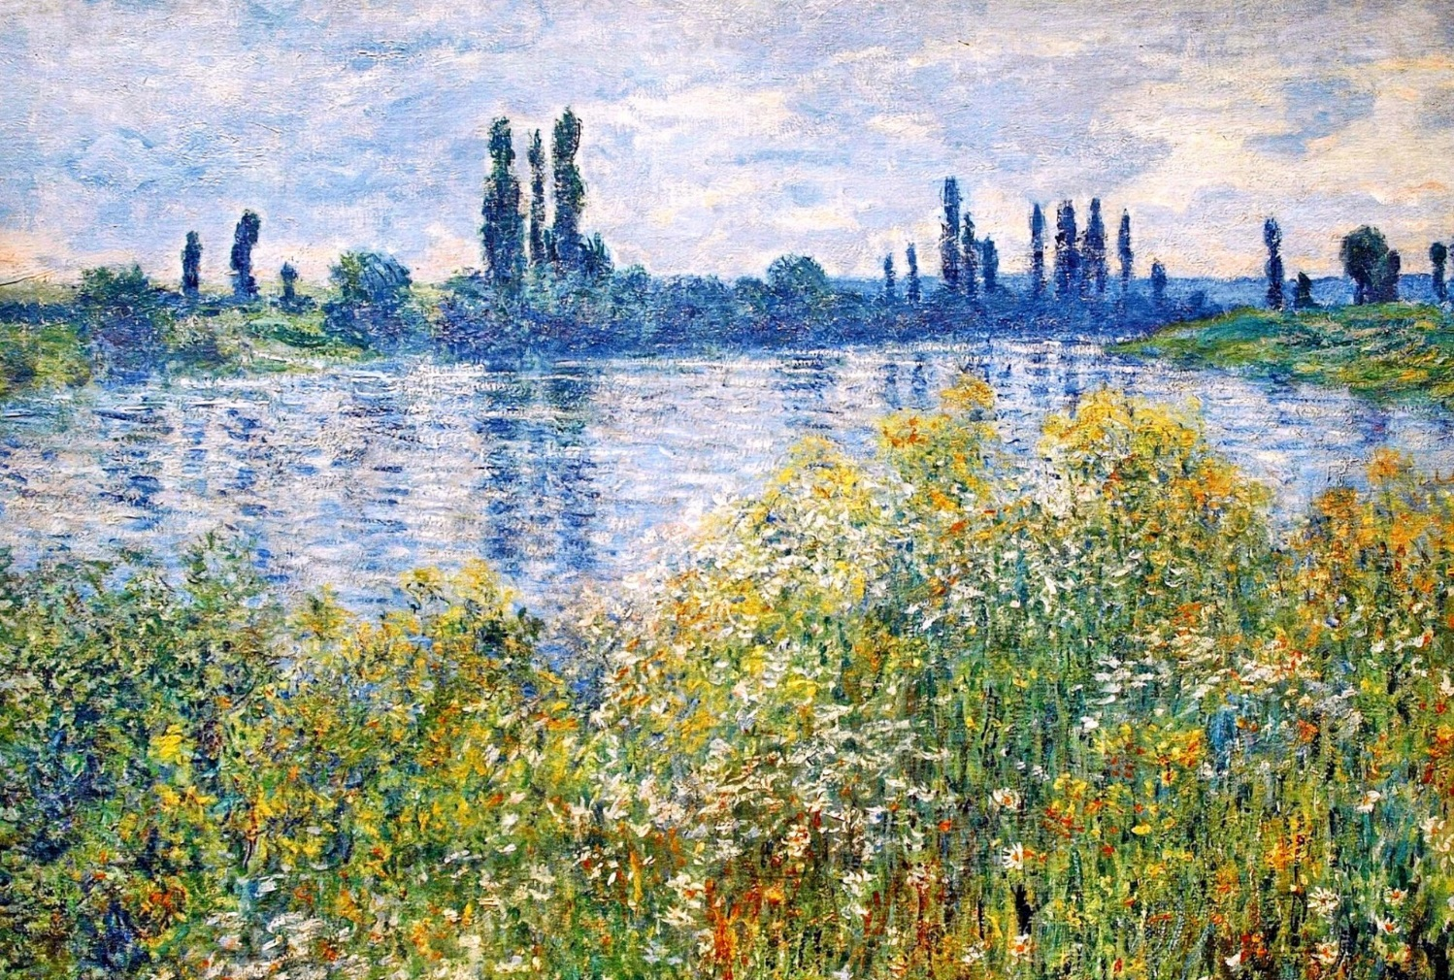
Клод Моне. Водяные лилии и японский мостик
Клод Моне. Пейзаж

Slide 9
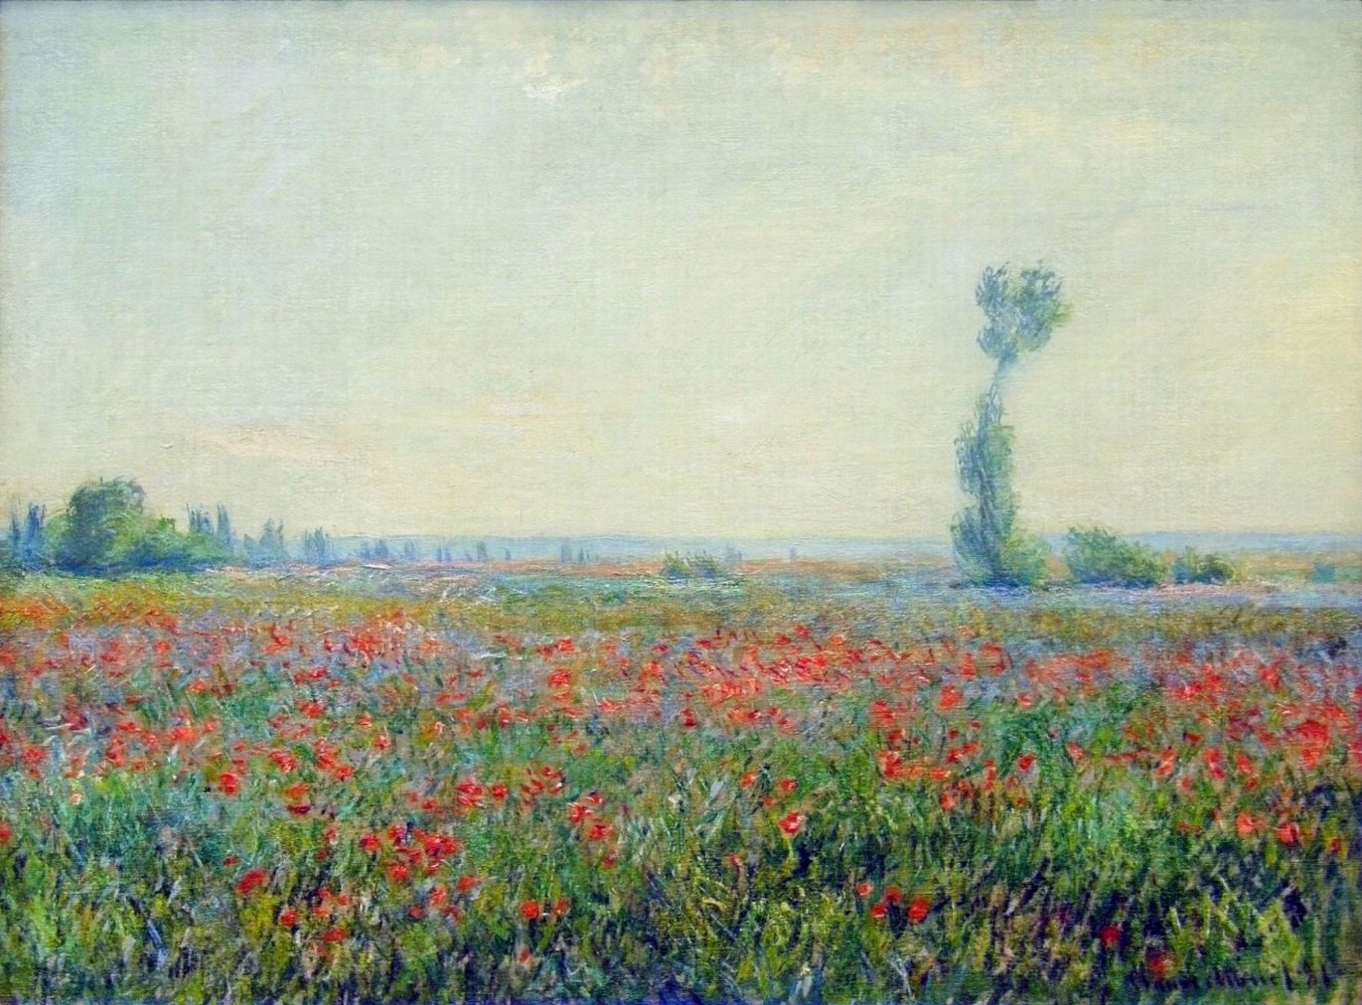
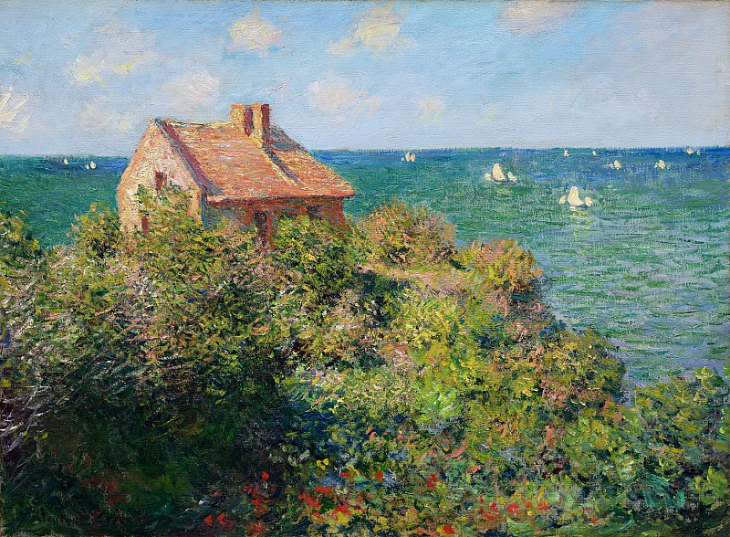
Художник, плодотворно работавший до глубокой старости, оставил больше тысячи произведений. Картины Клода Моне восхищали современников чистотой красок, а его пейзажи и сейчас кажутся живыми и мерцающими.
Клод Моне. Поле маков
Клод Моне. Дом рыбака в Варенгвиле

